Slide 1

圣经...
基要
圣经…基要国际事工呈献 福特沃得, 美国德州
Designed by Dr. John Fryman, Texas, USA • BibleBasically.org
Dr. Rick Griffith • 博士 • 新加坡神学院 • BibleStudyDownloads.org
©2006 TBBMI
74
8.0.01.

Slide 2


（仍以历史故事情节为基础！）
圣经…基要
®
第八部分
书卷编排： 结合新约
8.0.08.
©2006 TBBMI
02
©2003 TBBMI

Slide 3
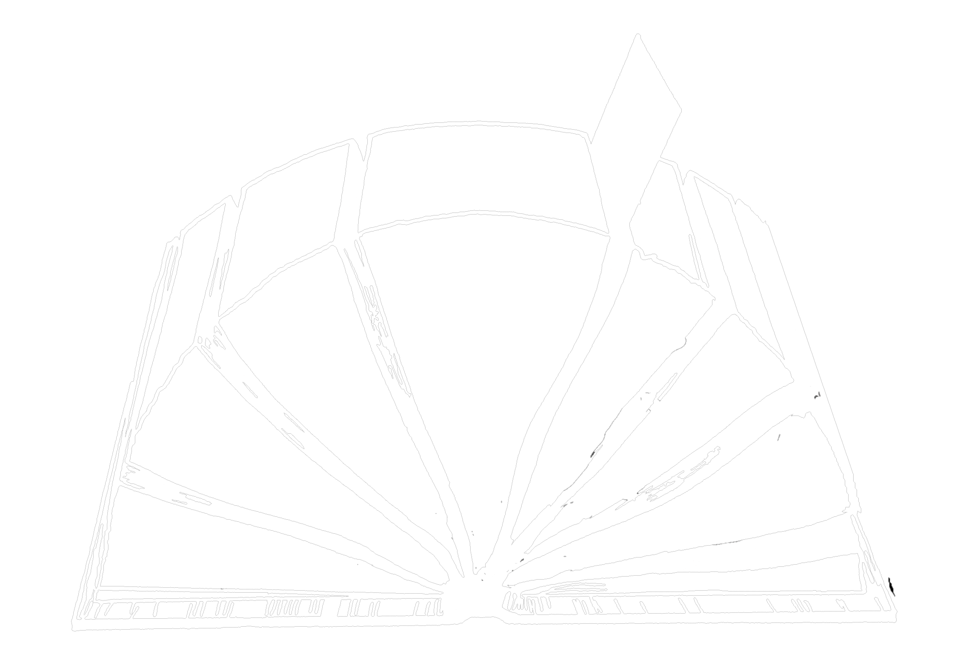
4
3
5
6
福音书
2
先知书
诗歌智慧书
使徒行传
7
历 史 书
教会书信
1
律法书
启示录
8
“翻 开 的” 圣 经
03

Slide 4
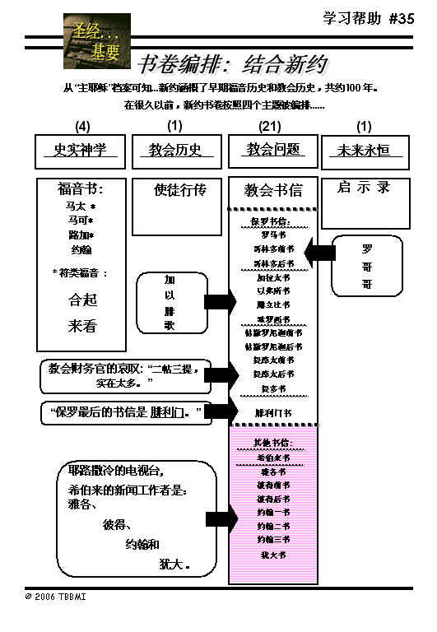
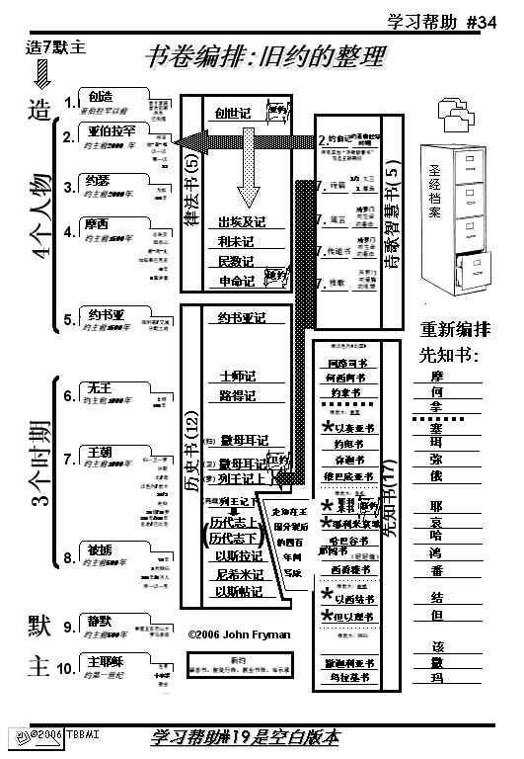
书卷的编排
27 本书
39 本书
你的学习指导
新
约
旧
约
Nahum
(Niveveh)
Zephaniah
04
1

Slide 5
学习帮助 #20
福 音 书
使徒行传
教会书信
启 示 录
©2006 TBBMI
05

Slide 6
福 音 书
使徒行传
教会书信
启 示 录
©2006 TBBMI
06

Slide 7
福 音 书
使徒行传
教会书信
启 示 录
©2006 TBBMI
07

Slide 8
福 音 书
使徒行传
教会书信
启 示 录
©2006 TBBMI
08

Slide 9
福 音 书
使徒行传
教会书信
启 示 录
©2006 TBBMI
09

Slide 10
旧 约 : 1,500多年
新 约 : 40-50多年
4
3
5
6
福音书
2
先知书
诗歌智慧书
使徒行传
7
历 史 书
教会书信
1
律法书
启示录
8
完成圣经所需要的时间…
10
1

Slide 11
新 约 的 四 个 部 分：
写 于 公 元 50 至 90 年 代 间
(4 本 书)
(1 本 书)
(21 本 书)
(1 本 书)
史 实
神 学
教 会
历 史
教 会
问 题
永 恒
未 来
福音书
使徒行传
教会书信
启示录
11
6

Slide 12
(4 本 书)
史 实
神 学
福音书:
(4 本 书)
史 实
神 学
马太福音*
马可福音*
路加福音*
约翰福音
*符类福音:
“合起来看”
福音书
12
3

Slide 13



主耶稣基督
全面的描述
四 个 不 同 的 视 角
学习帮助 #21
©2006 TBBMI
.13
2

Slide 14
从 四 本 福 音 书 的 作 者：
特定的读者
对耶稣基督个人独特的描述
表达的基本目的
写作大约的时期
©2006 TBBMI
.14
4

Slide 15
四 个 不 同 的 描 述…
1
2
3
4
©2006 TBBMI
15

Slide 16
四 本 福 音 书 的 构 架…
1
马 太 福 音
2
马 可 福 音
3
路 加 福 音
4
约 翰 福 音
©2006 TBBMI
16
3

Slide 17
四 本 福 音 书 的 读 者…
1
马 太 福 音
2
马 可 福 音
对象:
犹太人
对象:
罗马人
3
路 加 福 音
4
约 翰 福 音
对象:
希腊人
对象:
教会
©2006 TBBMI
17
4

Slide 18
耶 稣 的 形 象…
2
1
2
1
马 太 福 音
马 可 福 音
对象:
犹太人
对象:
罗马人
形象:
王
形象:
仆人
4
3
路 加 福 音
4
约 翰 福 音
3
JOHN
希腊人
教会
对象:
对象:
CHURCH
TO:
TO:
形象:
神/人
形象:
神
©2006 TBBMI
18
4

Slide 19
要 点 概 括…
2
1
2
1
马 太 福 音
马 可 福 音
对象:
犹太人
对象:
罗马人
形象:
王
形象:
仆人
强调:
言
强调:
行
4
3
路 加 福 音
4
约 翰 福 音
3
JOHN
希腊人
教会
对象:
对象:
CHURCH
TO:
TO:
形象:
神/人
形象:
神
强调:
感受
强调:
深意
©2006 TBBMI
19
4

Slide 20
听起来有点奇怪的词…
1
2
符类福音（或对观）
马 太 福 音
马 可 福 音
对象:
犹太人
对象:
罗马人
形象:
王
形象:
仆人
符类福音：
强调:
言
强调:
行
“合起来看”
4
3
路 加 福 音
4
约 翰 福 音
JOHN
希腊人
教会
对象:
对象:
CHURCH
TO:
TO:
“合起来看 ”
形象:
神/人
形象:
神
强调:
感受
强调:
深意
©2006 TBBMI
20
3

Slide 21
符类福音：“合起来看”
2
1
2
1
马 太 福 音
马 可 福 音
对象:
犹太人
对象:
罗马人
形象:
王
形象:
仆人
强调:
言
强调:
行
∑
4
3
路 加 福 音
4
约 翰 福 音
3
JOHN
希腊人
教会
对象:
对象:
CHURCH
TO:
TO:
形象:
神/人
形象:
神
强调:
感受
强调:
深意
©2006 TBBMI
21
1

Slide 22
约翰福音：概述信息
1
马 太 福 音
2
马 可 福 音
对象:
犹太人
对象:
罗马人
形象:
王
形象:
仆人
强调:
言
∑
强调:
行
4
3
路 加 福 音
4
约 翰 福 音
JOHN
希腊人
教会
对象:
对象:
CHURCH
TO:
TO:
形象:
神/人
形象:
神
强调:
感受
强调:
深意
©2006 TBBMI
22

Slide 23
约翰福音: 概述信息
第一章: 耶稣基督的
六 大 真 理！
第 一 节:
创世以前就存在
有位格
自有永有的神
“太初有 道，道与神 同在，道就是神。”
学习帮助 #22
©2006 TBBMI
23
3

Slide 24
约翰福音: 概述信息
第一章: 耶稣基督的
六 大 真 理！
第 一 节:
创世以前就存在
有位格
自有永有的神
第 二 节: 与父神同时共存
“这 道 太 初 与 神 同 在。”
©2006 TBBMI
24
1

Slide 25
约翰福音: 概述信息
第一章: 耶稣基督的
六 大 真 理！
第 一 节:
创世以前就存在
有位格
自有永有的神
“万 物 是 藉 着 他 造 的；凡 被 造 的，没 有 一 样 不 是 藉 着 他 造 的。”
第 二 节: 与父神同时共存
第 三 节: 宇宙的创造者
©2006 TBBMI
25
1

Slide 26
约翰福音: 概述信息
第一章: 耶稣基督的
六 大 真 理！
第 一 节:
创世以前就存在
有位格
自有永有的神
“生命在他里头，这 生 命就是人的光。 光照在黑暗里， 黑 暗却不接受光。那光是真光， 照亮一切生在世上的人。”
第 二 节: 与父神同时共存
第 三 节: 宇宙的创造者
第 四，五，九 节: 光与生命的源头
©2006 TBBMI
26
1

Slide 27
…写作日期呢？
1
马 太 福 音
2
马 可 福 音
主后 40年左右
罗马人
犹太人
主后 64-68年
对象:
对象:
形象:
王
形象:
仆人
强调:
言
强调:
行
4
3
路 加 福 音
4
约 翰 福 音
JOHN
希腊人
主后 69 年 在符类福音 之后
教会
主后 57-59年
对象:
CHURCH
对象:
TO:
TO:
形象:
神/人
形象:
神
强调:
感受
强调:
深意
©2006 TBBMI
27
4

Slide 28
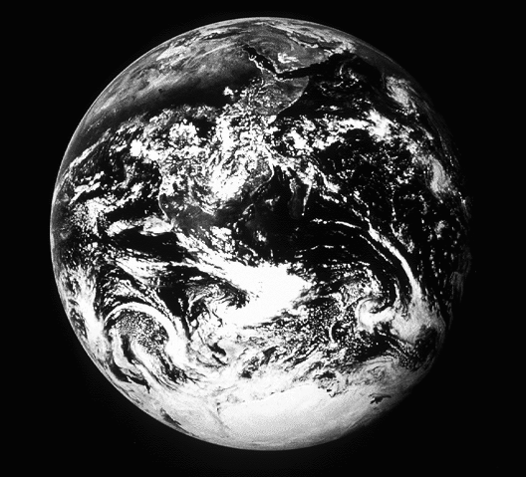
现在…完成主的形象描述…
启示给
使徒约翰
关于主耶稣基督
的启示录
启示录 1:12-18 (和合本)
马太
马可
¹²我转过身来，要看是谁发声与我说话。既转过来，就看见七个金灯台。
¹³灯台中间有一位好像人子，身穿长衣，直垂到脚，胸间束着金带。
¹⁴他的头与发皆白，如白羊毛、如雪，眼目如同火焰，
¹⁵脚好像在炉中锻炼光明的铜，声音如同众水的声音。
¹⁶他右手拿着七星，从他口中出来一把两刃的利剑，面貌如同烈日放光。
¹⁷ 我一看见，就仆倒在他脚前，像死了一样。他用右手按着我说：“不要惧怕！我是首先的，我是末后的，
路加
约翰
¹⁸又是那存活的；我曾死过，现在又活了，直活到永永远远，并且拿着死亡和阴间的钥匙。
©2006 TBBMI
28
10

Slide 29


主耶稣基督 全面的描述
“…地上的万族都要因你得福。”创世记12:3b
©2006 TBBMI
29
1

Slide 30
新 约 的 四 个 部 分：
写 于 公 元 50 至 90 年 代 间
(4 本 书)
(1 本 书)
(21 本 书)
(1 本 书)
史 实
神 学
教 会
历 史
教 会
问 题
永 恒
未 来
福音书
使徒行传
教会书信
启示录
30

Slide 31
随 之 出 现 的 历 史 事 件
主 要 人 物
• 保 罗
• 彼 得
• 巴 拿 巴
• 马 可 约 翰
• 提 摩 太
• 腓 力
• 路 加 (作 者)
(1 本 书)
路加医生
写 于
公元50年代末
教 会
历 史
使徒行传
31
8

Slide 32
1
2
3
4
5
6
7
耶 稣 的 使 命 和 升 天
五 旬 节: 教 会 的 产 生
瘸 脚 的 人 得 医 治
第 一 次 受 逼 迫
亚 拿 尼 亚 和 撒 非 喇
第 一 批 执 事
司 提 反 和 他 的 殉 道
三段时间中
永恒的事件!
教会诞生了
如今我们
在这里!
在
耶 路 撒 冷 1-7 章
“并要在耶路
撒冷、犹太
全地和撒马利
亚，直到地
极，作我的见证。”
使徒行传 1:8b
我们要如何做呢?
学习帮助 #23
8
9
10
11
12
腓 利 和 太 监
扫 罗 悔 改 信 主: 大 马 士 革 路
彼 得 和 哥 尼 流
彼 得 辩 护 为 外 邦 人 传 道
希 律 迫 害 基 督 教 徒
在
巴 勒 斯 坦
叙 利 亚 8-12 章
使 徒 行 传 的 索 引
13
14
15
16
17
18
19
20
21
22
23
24
25
26
27
28
第 一 个 宣 教 旅 程
“
耶 路 撒 冷 的 公 会 申 诉
第 二 个 宣 教 旅 程
“
“
第 三 个 宣 教 旅 程
“
保 罗: 在 耶 路 撒 冷
保 罗: 在 万 众 前 申 辩
保 罗: 在 公 会 申 诉 前 申 辩
保 罗: 在 腓 力 斯 前 申 辩
保 罗: 在 非 斯 都 前 申 辩
保 罗: 在 亚 基 帕 王 前 申 辩
去 罗 马 的 航 行: 海 难
保 罗 在 罗 马
直 到
世 界
13-28 章
©2006 TBBMI
32
5

Slide 33
新 约 的 四 个 部 分：
写 于 公 元 50 至 90 年 代 间
(4 本 书)
(1 本 书)
(21 本 书)
(1 本 书)
史 实
神 学
教 会
历 史
教 会
问 题
永 恒
未 来
福音书
使徒行传
教会书信
启示录
33

Slide 34
整理一下保罗 的行程
你知道印在圣经背后的地图？…那个上面印满了点、虚线、破折号、直线， 有着小的环线和不同颜色， 一个紧接着一个！
34
1

Slide 35

保罗是一个真正的旅行家…行程遍布地中海区域!
大西洋
欧洲
亚西亚
静默
希腊王亚力山大
罗马系统
地中海
阿拉伯半岛
非洲
35

Slide 36
为什么这么重要?
因为…
就在使徒行 传，是普世宣教的开始！！
8.0.08.
1
©2006 TBBMI
36

Slide 37
?
?
?
?
?
在四次及其长时间的旅程之前，你会怎样计划和准备你的行囊?
8.0.08.
©2006 TBBMI
37

Slide 38
?
?
?
第 二 个
行 程
第 三 个
行 程
第 一 个
行 程
?
?
叙 利 亚 安 提 阿
大 数
特 庇
路 司 得
以 哥 念
批 西 底 安 提 阿
弗 吕 家
加 拉 太
每 西 亚
特 罗 亚
撒 摩 特 喇
尼 亚 坡 里
腓 立 比
暗 妃 坡 里
亚 波 罗 尼 亚
帖 撒 罗 尼 迦
庇 哩 亚
雅 典
哥 林 多
坚 革 哩
以 弗 所
凯 撒 利 亚
耶 路 撒 冷
凯 撒 利 亚
叙 利 亚 安 提 阿
叙 利 亚 安 提 阿
西 流 基
撒 拉 米
帕 弗
别 加
彼 西 底 安 提 阿
以 哥 念
路 司 得
特 庇
路 司 得
以 哥 念
批 西 底
安 提 阿
别 加
亚 大 利
叙 利 亚 安 提 阿
彼 西 底 安 提 阿
加 拉 太
弗 吕 家
地 区
以弗所
马 其 顿
特 罗 亚
腓 立 比
哥 林 多
腓 立 比
特 罗 亚
亚 朔
米 利 都
哥 士
罗 底
帕 大 喇
泰 尔
多 利 买
凯 撒 利 亚
耶 路 撒 冷
第 四 个
行 程：
罗 马 之 行!
耶路撒冷
会议
(一 个 短 短 的 旅 程 永 远 地 改 变 了教 会 !)
凯 撒 利 亚
西 顿
塞 浦 路 斯 附 近
每 拉
克 里 特
佳 澳
米 利 大
西 西 里 叙 拉 古
利 基 翁
部 丢 利
三 馆
罗 马
叙 利 亚 安 提 阿
腓 尼 基
撒 马 利 亚
耶 路 撒 冷
撒 马 利 亚
腓 尼 基 叙 利 亚 安 提 阿
8.0.08.
3
©2006 TBBMI
38

Slide 39
?
?
?
第 二 个
行 程
第 三 个
行 程
第 一 个
行 程
?
?
叙 利 亚 安 提 阿
大 数
特 庇
路 司 得
以 哥 念
批 西 底 安 提 阿
弗 吕 家
加 拉 太
每 西 亚
特 罗 亚
撒 摩 特 喇
尼 亚 坡 里
腓 立 比
暗 妃 坡 里
亚 波 罗 尼 亚
帖 撒 罗 尼 迦
庇 哩 亚
雅 典
哥 林 多
坚 革 哩
以 弗 所
凯 撒 利 亚
耶 路 撒 冷
凯 撒 利 亚
叙 利 亚 安 提 阿
叙 利 亚 安 提 阿
西 流 基
撒 拉 米
帕 弗
别 加
彼 西 底 安 提 阿
以 哥 念
路 司 得
特 庇
路 司 得
以 哥 念
批 西 底
安 提 阿
别 加
亚 大 利
叙 利 亚 安 提 阿
彼 西 底 安 提 阿
加 拉 太
弗 吕 家
地 区
以弗所
马 其 顿
特 罗 亚
腓 立 比
哥 林 多
腓 立 比
特 罗 亚
亚 朔
米 利 都
哥 士
罗 底
帕 大 喇
泰 尔
多 利 买
凯 撒 利 亚
耶 路 撒 冷
然后去罗马
耶路撒冷
会议
凯 撒 利 亚
西 顿
塞 浦 路 斯 附 近
每 拉
克 里 特
佳 澳
米 利 大
西 西 里 叙 拉 古
利 基 翁
部 丢 利
三 馆
罗 马
叙 利 亚 安 提 阿
腓 尼 基
撒 马 利 亚
耶 路 撒 冷
撒 马 利 亚
腓 尼 基 叙 利 亚 安 提 阿
宣教 实验
进军 欧洲
进军 亚洲
罗马 凯旋
8.0.08.
8
©2006 TBBMI
39

Slide 40
大西洋
欧洲
亚西亚
以色列
地中海
阿拉伯半岛
非洲
8.0.08.
©2006 TBBMI
40

Slide 41
大西洋
欧洲
古 罗 马 帝 国
亚西亚
以色列
非洲
地中海
阿拉伯半岛
8.0.08.
©2006 TBBMI
41

Slide 42
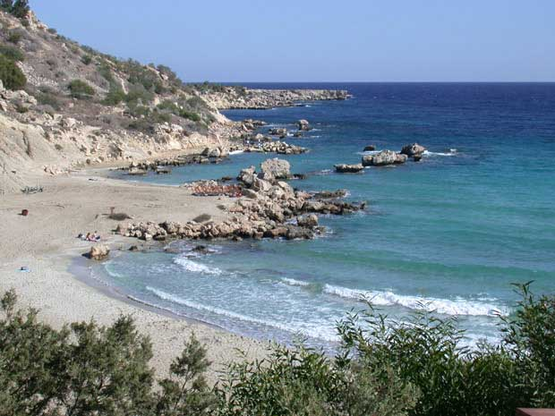
学习帮助 #24
保罗行程 一瞥
大西洋
公元 46-48年
欧洲
塞 浦 路 斯 的 沙 滩
亚西亚
罗 马•
•马 其 顿
•彼 西 底 安 提 阿
•
•以 弗 所
雅 典
非洲
地中海
•叙 利 亚 安 提 阿
使 徒 行 传 13-14 章
•耶 路 撒 冷
1.“引子”: 宣教实验”
阿拉伯半岛
重要性: 保罗被崇拜为神；行神迹奇事；被石头打；工作艰辛；建立教会；同路线返回
8.0.08.
14
©2006 TBBMI
42

Slide 43
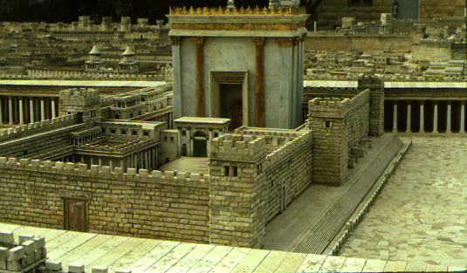
公元49年
保罗行程 一瞥
使徒行传 15:1
你 们 若 不 按 摩 西 的 规 条 受 割 礼，不 能 得 救。
大西洋
欧洲
只 有 恩 典!
亚西亚
罗 马•
•马 其 顿
•彼 西 底 安 提 阿
•
•以 弗 所
雅 典
非洲
地中海
•叙 利 亚 安 提 阿
使 徒 行 传 15 章
•耶 路 撒 冷
1(--)2 “耶路撒冷会议”
阿拉伯半岛
问题得到永久性的解决: 是恩典，不是律法!
8.0.08.
4
©2006 TBBMI
43

Slide 44
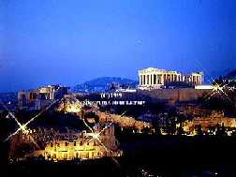
大西洋
公元 49-52年
欧洲
亚西亚
罗 马•
•马 其 顿
•彼 西 底 安 提 阿
•
•以 弗 所
雅 典
非洲
地中海
•叙 利 亚 安 提 阿
使 徒 行 传 15-18 章
2.进军“欧洲”
•耶 路 撒 冷
阿拉伯半岛
重要性：建立许多教会；马其顿呼声 后到雅典，“未识之神”；亚里斯山；在哥林多长时间逗留。
8.0.08.
5
©2006 TBBMI
44

Slide 45
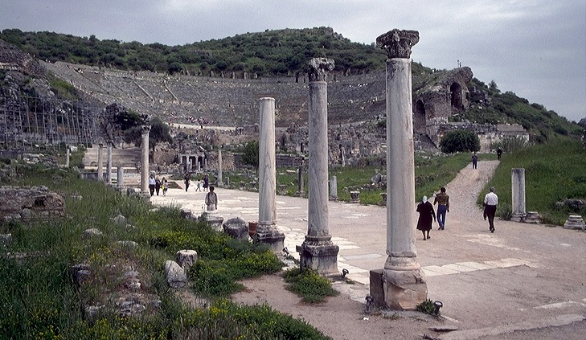
大西洋
公元 53-57年
欧洲
古 老 的 以 弗 所
亚西亚
罗 马•
•马 其 顿
•彼 西 底 安 提 阿
•
•以 弗 所
雅 典
非洲
地中海
•叙 利 亚 安 提 阿
使 徒 行 传 18-21 章
•耶 路 撒 冷
3.进军“亚洲”
阿拉伯半岛
重要性：延长逗留在以弗所教会；少年的复活；完成重要的书信；以弗所工匠戏园的骚乱。
8.0.08.
4
©2006 TBBMI
45

Slide 46
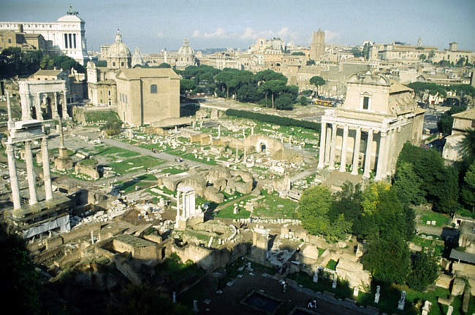
公元 59-62年
学习帮助 #36
大西洋
欧洲
亚西亚
罗 马•
罗 马 古 老 的 广 场
•马 其 顿
•彼 西 底 安 提 阿
•
•以 弗 所
雅 典
非洲
地中海
•叙 利 亚 安 提 阿
使 徒 行 传 21-28 章
•耶 路 撒 冷
4.凯旋“罗马”
阿拉伯半岛
重要性：以囚犯身份，被送去罗马；在监牢和凯撒王室中作为基督徒的影响；完成后面几封书信；“打那美好的战，守住所信的道!”
8.0.08.
3
©2006 TBBMI
46

Slide 47


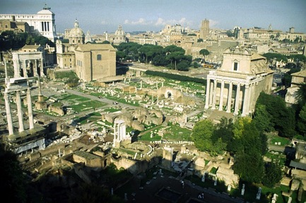
学 习 帮 助 #36
#1 引 子: 宣 教 试 验
大西洋
保 罗 宣 教 旅 程 一 瞥
欧洲
过渡时期: 耶 路 撒 冷 会 议
(21 本 书)
亚西亚
罗 马•
教 会
问 题
•马 其 顿
#2: 进 军 欧 洲
•彼 西 底 安 提 阿
•
•以 弗 所
雅 典
非洲
地中海
教会 书信
•叙 利 亚 安 提 阿
•耶 路 撒 冷
#3: 进 军 亚 洲
阿拉伯半岛
#4: 凯旋罗马
8.0.08.
7
©2006 TBBMI
47

Slide 48
(21 本 书)
教 会 问 题
教 会 书 信: 保罗书信
写作日期: 公元50-90年代
教 会 书 信
写 给 新 的 有 机 组 织
教 会 及 会 众
对 于 普 遍 未 被 探 讨 的 问 题，带 领 认 识 新 并 至 关 重 要 的 教 导 ...
其 中 多 数 书 信 出 自 保 罗，少 数 出 自 其 他 人。
Letters from
The Others
其他书信
©2006 TBBMI
48
3

Slide 49

(21 本 书)
教 会 问 题
教 会 书 信: 保罗书信
写作日期: 公元50-90年代
教 会 书 信
写 给 新 的 有 机 组 织
教 会 及 会 众
对 于 普 遍 未 被 探 讨 的 问 题，带 领 认 识 新 并 至 关 重 要 的 教 导 ...
其 中 多 数 书 信 出 自 保 罗，少 数 出 自 其 他 人。
教 会 书 信
写 给 新 的 有 机 组 织
教 会 及 会 众
对 于 普 遍 未 被 探 讨 的 问 题，带 领 认 识 新 并 至 关 重 要 的 教 导 ...
其 中 多 数 书 信 出 自 保 罗，少 数 出 自 其 他 人。
Letters from
The Others
其他书信
早期教会的传播
仅为具有代表性的地点
©2006 TBBMI
49

Slide 50
(21 本 书)
教 会
问 题
教会书信给早期教会在以下方面提供基本原则…
教 会 书 信
保罗书信
写 作 日 期:
公元50 - 90年代
教 会 书 信
写 给 新 的 有 机 组 织
教 会 及 会 众
对 于 普 遍 未 被 探 讨 的 问 题，带 领 认 识 新 并 重 要 的 教 导 ...
其 中 多 数 书 信 出 自 保 罗，少 数 出 自 其 他 人。
• 组织， 运作和扩展
• 教会中的生活
• 家庭中的生活
• 教会中男女间的生活
其他书信
Letters from
The Others
• 属灵生活
• 大使命的完成
8.0.08.
6
©2006 TBBMI
50

Slide 51
(21 本 书)
教 会 问 题
教 会 书 信: 保罗书信
重 要 的 问 题:
那些书信在哪里 ?
Letters from
The Others
其他书信
学习帮助 #20
©2006 TBBMI
51

Slide 52
保罗书信
(21 本 书)
教 会 问 题
教 会 书 信: 保罗书信
}
“罗哥哥”
罗马书 哥林多前书 哥林多后书
罗 马 书
哥 林 多 前 书
哥 林 多 后 书
对早期教会 的重要教导
Letters from
The Others
52
4

Slide 53
保罗书信
(21 本 书)
教 会 问 题
教 会 书 信: 保罗书信
“罗哥哥”
罗马书 哥林多前书 哥林多后书
}
“加以腓歌”
加拉太书
以弗所书
腓立比书
歌罗西书
对早期教会 的重要教导
加 拉 太 书
以 弗 所 书
腓 立 比 书
歌 罗 西 书
Letters from
The Others
53
6

Slide 54
保罗书信
(21 本 书)
教 会 问 题
教 会 书 信: 保罗书信
“罗哥哥”
罗马书 哥林多前书 哥林多后书
“加以腓歌”
加拉太书
以弗所书
腓立比书
歌罗西书
对早期教会 的重要教导
}
帖撒罗尼迦前书
帖撒罗尼迦后书
提摩太前书
提摩太后书
提多书
二帖三提
帖 撒 罗 尼 迦 前 书
帖 撒 罗 尼 迦 后 书
提 摩 太 前 书
提 摩 太 后 书
提 多 书
Letters from
The Others
54
6

Slide 55
保罗书信
(21 本 书)
教 会 问 题
教 会 书 信: 保罗书信
“罗哥哥”
罗马书 哥林多前书 哥林多后书
“加以腓歌”
加拉太书
以弗所书
腓立比书
歌罗西书
对早期教会 的重要教导
帖撒罗尼迦前书
帖撒罗尼迦后书
提摩太前书
提摩太后书
提多书
二帖三提
}
“腓利门在后”
腓利门书
Letters from
The Others
腓 利 门 书
55
2

Slide 56
保罗书信
(21 本 书)
教 会 问 题
教 会 书 信: 保罗书信
罗马书 哥林多前书 哥林多后书
保罗书信
完整的
排列...
加拉太书
以弗所书
腓立比书
歌罗西书
对早期教会 的重要教导
帖撒罗尼迦前书
帖撒罗尼迦后书
提摩太前书
提摩太后书
提多书
腓利门书
Letters from
The Others
56

Slide 57
学习帮助#25
保罗的两个重要神学真理
基督徒思想行为的根本基础
称义 - 从罪中得释放… 和 因信称义
(立即有效的“一次性”事件)
创15:6 亚伯兰信耶和华，耶和华就以此为他的义。 （和合本）
成圣 - 分别为圣
(一个不断成熟的过程)
林前1:2 写信给在哥林多神的教会, 就是在基督耶稣里成圣，蒙召作圣徒的，以及所有在各处求告我主耶稣基督之名的人。基督是他们的主，也是我们的主。
林后5:17 和 罗5:1-4
57
8

Slide 58
(21 本 书)
教 会 问 题
教 会 书 信: 保罗书信
希 伯 来 书
雅 各 书
彼 得 前 书
彼 得 后 书
约 翰 一 书
约 翰 二 书
约 翰 三 书
犹 大 书
罗马书 哥林多前书 哥林多后书
其他书信
加拉太书
以弗所书
腓立比书
歌罗西书
普通书信
(非 保 罗 所 写)
帖撒罗尼迦前书
帖撒罗尼迦后书
提摩太前书
提摩太后书
提多书
腓利门书
Letters from
The Others
其他书信
希伯来书
“在 耶 路 撒 冷 的 电 视 台,
希 伯 来 的 新 闻 工 作 者...
雅 各、
彼 得、
约 翰
和
犹 大。”
雅各书 彼得前书 彼得后书 约翰一书 约翰二书 约翰三书 犹大书
©2006 TBBMI
58
3

Slide 59
(21 本 书)
教 会 问 题
教 会 书 信: 保罗书信
“罗哥哥”
罗马书 哥林多前书 哥林多后书
完整的
新约
书信
“加以腓歌”
加拉太书
以弗所书
腓立比书
歌罗西书
帖撒罗尼迦前书
帖撒罗尼迦后书
提摩太前书
提摩太后书
提多书
二帖三提
“腓利门在后”
腓利门书
Letters from
The Others
其他书信
希伯来书
“在 耶 路 撒 冷 的 电 视 台,
希 伯 来 的 新 闻 工 作 者...
雅 各、
彼 得、
约 翰
和
犹 大。”
雅各书 彼得前书 彼得后书 约翰一书 约翰二书 约翰三书 犹大书
©2006 TBBMI
59
5

Slide 60
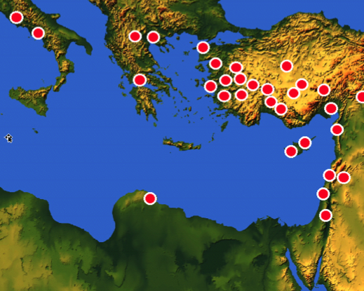
(21 本 书)
教 会 问 题
教 会 书 信: 保罗书信
罗马书 哥林多前书 哥林多后书
完整的
新约
书信
加拉太书
以弗所书
腓立比书
歌罗西书
帖撒罗尼迦前书
帖撒罗尼迦后书
提摩太前书
提摩太后书
提多书
给早期教会的书信
腓利门书
Letters from
The Others
其他书信
希伯来书
雅各书 彼得前书 彼得后书 约翰一书 约翰二书 约翰三书 犹大书
60

Slide 61
为何把他们放在首位提出?
书信背后有何意义？
61
1

Slide 62
学习帮助 #26
“教会书信” 由很多的信组成
…分两部分
保罗书信
由保罗所写
一般书信
由其他人所写
62
6

Slide 63
第 一 部 分 ： 保 罗 书 信
罗马书
哥林多前书
哥林多后书
加拉太书
以弗所书
腓立比书
歌罗西书
因 信
称 义
基 督 徒 在 教 会 的 行 为
保 罗 真 正 的 使 徒 身 份
恩 典
的 力 量
信 徒 的 身 份 和 行 为
耶 稣 基 督：我 们 的 喜 乐
耶 稣 基 督: 完 全 的 丰 盛
1:17
1:2
12:9
3:2
1:3
4:4
2:10
哥林多前书 1:2
写信给在哥林多 神的教会，就是在基督耶稣里成圣，蒙召作圣徒的，以及所有在各处求告我主耶稣基督之名的人。基督是他们的主，也是我们的主。（和合本）
哥林多后书 12:9
他对我说：“我的恩典够你用的，因为我的能力是在人的软弱上显得完全。”所以，我更喜欢夸自己的软弱，好叫基督的能力覆庇我。（和合本）
罗马书 1:17
因为 神的义正在这福音上显明出来；这义是本于信，以至于信。如经上所记：“义人必因信得生。” （和合本）
以弗所 1:3
愿颂赞归与我们主耶稣基督的父 神！他在基督里曾赐给我们天上各样属灵的福气。（和合本）
加拉太 3:2 我只要问你们这一件：你们受了圣灵，是因行律法呢？是因听信福音呢？ （和合本）
腓立比 4:4
你们要靠主常常喜乐！我再说，你们要喜乐！
歌罗西 2:10
…你们在他里面也得了丰盛。他是各样执政掌权者的元首。 （和合本）
63
7

Slide 64
第 一 部 分 ： 保 罗 书 信
罗马书
哥林多前书
哥林多后书
加拉太书
以弗所书
腓立比书
歌罗西书
因 信
称 义
基 督 徒 在 教 会 的 行 为
保 罗 真 正 的 使 徒 身 份
恩 典
的 力 量
信 徒 的 身 份 和 行 为
耶 稣 基 督：我 们 的 喜 乐
耶 稣 基 督: 完 全 的 丰 盛
1:17
1:2
12:9
3:2
1:3
4:4
2:10
帖撒罗尼迦前书
帖撒罗尼迦后书
提摩太前书
提摩太后书
提多书
腓利门书
末 世 事 件
主 的 再 来
教 会 中 的 正 确 顺 序
保 护 福 音; 务 要 传 道
长 老 的 资 格
基 督 里 接 纳 别 人
1:10
1:6
2:8
1:13
2:1-2
17-18节
帖 撒 罗 尼 迦 后 书1:6-7
神既是公义的，就必将患难报应那加患难给你们的人；也必使你们这受患难的人与我们同得平安。那时，主耶稣同他有能力的天使从天上在火焰中显现。 （和合本）
提多书 2:1-2
但你所讲的，总要合乎那纯正的道理。劝老年人要有节制、端庄、自守，在信心、爱心、忍耐上都要纯全无疵。（和合本）
帖 撒 罗 尼 迦 前 书 1:10
…等候他儿子从天降临，就是他从死里复活的、那位救我们脱离将来忿怒的耶稣。（和合本）
腓利门 17-18
你若以我为同伴，就收纳他，如同收纳我一样。 他若亏负你，或欠你什么，都归在我的账上。（和合本）
提 摩 太 后 书1:13
你从我听的那纯正话语的规模，要用在基督耶稣里的信心和爱心，常常守着。（和合本）
提摩太前书 2:8
我愿男人无忿怒，无争论，举起圣洁的手，随处祷告。 （和合本）
©2006 TBBMI
64
5

Slide 65
第 一 部 分 ： 保 罗 书 信
罗马书
哥林多前书
哥林多后书
加拉太书
以弗所书
腓立比书
歌罗西书
因 信
称 义
基 督 徒 在 教 会 的 行 为
保 罗 真 正 的 使 徒 身 份
恩 典
的 力 量
信 徒 的 身 份 和 行 为
耶 稣 基 督：我 们 的 喜 乐
耶 稣 基 督: 完 全 的 丰 盛
彼得后书 2:1
从前在百姓中有假先知起来，将来在你们中间也必有假师傅，私自引进陷害人的异端，连买他们的主他们也不承认，自取速速的灭亡。（和合本）
希伯来书 1:4
他所承受的名，既比天使的名更尊贵，就远超过天使。（和合本）
雅各书 2:26 身体没有灵魂是死的，信心没有行为也是死的。 （和合本）
约翰二书 3节
恩惠、怜悯、平安从父 神和他儿子耶稣基督，在真理和爱心上必常与我们同在！ （和合本）
彼得前书 2:7
所以，他在你们信的人就为宝贵，在那不信的人有话说：“匠人所弃的石头，已作了房角的头块石头。” （和合本）
约翰一书 5:13
我将这些话写给你们信奉 神儿子之名的人，要叫你们知道自己有永生。（和合本）
约翰三书 4; 11
我听见我的儿女们按真理而行，我的喜乐就没有比这个大的。…亲爱的兄弟啊，不要效法恶，只要效法善。行善的属乎 神，行恶的未曾见过 神。 （和合本）
犹大书: 20-21节
亲爱的弟兄啊，你们却要在至圣的真道上造就自己，在圣灵里祷告，保守自己常在 神的爱中，仰望我们主耶稣基督的怜悯，直到永生。 （和合本）
1:17
1:2
12:9
3:2
1:3
4:4
2:10
帖撒罗尼迦前书
帖撒罗尼迦后书
提摩太前书
提摩太后书
提多书
腓利门书
希伯来书
末 世 事 件
主 的 再 来
教 会 中 的 正 确 顺 序
保 护 福 音; 务 要 传 道
长 老 的 资 格
基 督 里 接 纳 别 人
耶稣 基督
超 越，充 足
1:10
1:6
2:8
1:13
2:1-2
17-18节
1:4
雅各书
彼得前书
彼得后书
约翰一书
约翰二书
约翰三书
犹大书
每 天 生 活 中 活 出 信 心
基 督 徒 的 生 活 和 职 责
教 会 里 的 假 师 傅
得 救 确 据; 小 心 敌 基 督
遵 行 基 督 的 旨 意
使 徒 约 翰 真 正 的 权 柄
为 真 道争 辩
2:26
2:7
2:1
5:13
3节
4, 11节
20-21节
第 二 部 分: 其 他 书 信
65
8

Slide 66
第 一 部 分 ： 保 罗 书 信
罗马书
哥林多前书
哥林多后书
加拉太书
以弗所书
腓立比书
歌罗西书
因 信
称 义
基 督 徒 在 教 会 的 行 为
保 罗 真 正 的 使 徒 身 份
恩 典
的 力 量
信 徒 的 身 份 和 行 为
耶 稣 基 督：我 们 的 喜 乐
耶 稣 基 督: 完 全 的 丰 盛
1:17
1:2
12:9
3:2
1:3
4:4
2:10
帖撒罗尼迦前书
帖撒罗尼迦后书
提摩太前书
提摩太后书
提多书
腓利门书
希伯来书
末 世 事 件
主 的 再 来
教 会 中 的 正 确 顺 序
保 护 福 音; 务 要 传 道
长 老 的 资 格
基 督 里 接 纳 别 人
耶稣 基督
超 越，充 足
1:10
1:6
2:8
1:13
2:1-2
17-18节
1:4
雅各书
彼得前书
彼得后书
约翰一书
约翰二书
约翰三书
犹大书
每 天 生 活 中 活 出 信 心
基 督 徒 的 生 活 和 职 责
教 会 里 的 假 师 傅
得 救 确 据; 小 心 敌 基 督
遵 行 基 督 的 旨 意
使 徒 约 翰 真 正 的 权 柄
为 真 道 争 辩
2:26
2:7
2:1
5:13
3节
4, 11节
20-21节
第 二 部 分: 其 他 书 信
66

Slide 67

罗 马
以弗所书
马 其 顿
歌罗西书
哥林多后书
腓利门书
提摩太前书
腓立比书
希伯来书?
哥 林 多
以 弗 所
彼得前书
彼得后书
罗马书
哥林多前书
提摩太后书
帖撒罗尼加前书
叙利亚安提阿
提多书
帖撒罗尼加后书
约翰一书
加拉太书
书信完成的地点
约翰二书
约翰三书
耶 路 撒 冷
雅各书
犹大书
8.0.08.
27
©2006 TBBMI
67

Slide 68
罗 马
以弗所书
马 其 顿
歌罗西书
哥林多后书
腓利门书
提摩太前书
腓立比书
希伯来书?
彼得前书
哥 林 多
以 弗 所
彼得后书
罗马书
哥林多前书
提摩太后书
帖撒罗尼加前书
提多书
叙利亚安提阿
帖撒罗尼加后书
约翰一书
往来的书信为了保持联系
加拉太书
约翰二书
约翰三书
耶 路 撒 冷
雅各书
犹大书
8.0.08.
©2006 TBBMI
68

Slide 69
新 约 的 四 个 部 分：
写 于 公 元 50 至 90 年 代 间
(4 本 书)
(1 本 书)
(21 本 书)
(1 本 书)
史 实
神 学
教 会
历 史
教 会
问 题
永 恒
未 来
福音书
使徒行传
教会书信
启示录
学习帮助 #27
©2006 TBBMI
69

Slide 70
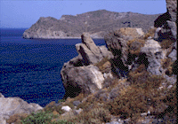
启 示 录
大约主后95年，
在拔摩海岛著成
永恒未来一瞥
六个主要场景
给七个教会的书信
封印的审判
号角的审判
七碗的审判
背弃信仰的教会
基督的再来
(1 本 书)
永 恒
未 来
启示录
70
9

Slide 71



“年代综览”布块
7
4个人物
三个时期
白色大宝座审判
基督千年统治
羔羊婚宴
新天新地
主
基督再临
造
亚
约
摩
书
无
王
掳
默
亚 伯 拉 罕 之 约
白色大宝座审判
羔羊婚宴
基督再临
土 地 之 约
新天新地
基督千年统治
大 卫 之 约
新 约
8.0.08.
5
©2006 TBBMI
71

Slide 72
启 示 录
大约主后95年，
在拔摩海岛著成
永恒未来一瞥
启示录里
五个要点:
19、20、21 章
(1 本 书)
永 恒
未 来
启示录
©2006 TBBMI
72

Slide 73
羔 羊 婚 宴
启 示 录 19:1-10
启 示 录
永恒未来一瞥
启示录 19:9
天使吩咐我说：“你要写上，凡被请赴羔羊之婚筵的有福了！”又对我说：“这是 神真实的话。”
©2006 TBBMI
73

Slide 74
羔 羊 婚 宴
启 示 录 19:1-10
启 示 录
永恒未来一瞥
基 督 再 临
启 示 录 19:11-16
启示录 19:11，16
我观看，见天开了。有一匹白马，骑在马上的称为诚信真实，他审判、争战都按着公义…在他衣服和大腿上有名写着说：“万王之王，万主之主。
©2006 TBBMI
74

Slide 75
羔 羊 婚 宴
启 示 录 19:1-10
启 示 录
永恒未来一瞥
基 督 再 临
启 示 录 19:11-16
启示录 20:6
在头一次复活有分的有福了、圣洁了！第二次的死在他们身上没有权柄。他们必作 神和基督的祭司，并要与基督一同作王一千年。
基 督 千 年 统 治
启 示 录 20:4-6
75

Slide 76
羔 羊 婚 宴
启 示 录 19:1-10
启 示 录
永恒未来一瞥
基 督 再 临
启 示 录 19:11-16
启示录 20:11-12
我又看见一个白色的大宝座与坐在上面的，从他面前天地都逃避，再无可见之处了。我又看见死了的人，无论大小，都站在宝座前。案卷展开了，并且另有一卷展开，就是生命册。死了的人都凭着这些案卷所记载的，照他们所行的受审判。
基 督 千 年 统 治
启 示 录 20:4-6
白 色 大 宝 座 审 判 启 示 录 20:11-15
76

Slide 77
羔 羊 婚 宴
启 示 录 19:1-10
启 示 录
永恒未来一瞥
基 督 再 临
启 示 录 19:11-16
启示录 21:1-2
我又看见一个新天新 地。因为先前的天地 已经过去了，海也不 再有了。我又看见圣 城新耶路撒冷由 神 那里从天而降，预备 好了，就如新妇妆饰 整齐，等候丈夫。
基 督 千 年 统 治
启 示 录 20:4-6
白 色 大 宝 座 审 判 启 示 录 20:11-15
新 天 新 地
启 示 录 21: 1-8
8.0.08.
77

Slide 78
羔 羊 婚 宴
启 示 录 19:1-10
启 示 录
永恒未来一瞥
基 督 再 临
启 示 录 19:11-16
启示录里
五个要点:
19、20、21 章
基 督 千 年 统 治
启 示 录 20:4-6
白 色 大 宝 座 审 判 启 示 录 20:11-15
新 天 新 地
启 示 录 21: 1-8
78
8.0.08.
8.0.08.
©2006 TBBMI
78

Slide 79
证明这事的说： “是了，我必快来!” 阿们！
He who testifies to these things says, “Yes, I am coming soon.” Amen.
启 22:20
79
©2006 TBBMI
8.0.08.

Slide 80
He who testifies to these things says, “Yes, I am coming soon.” Amen.
80
©2006 TBBMI
8.0.08.

Slide 81
学习帮助 #35
8.0.08.
©2006 TBBMI
81

Slide 82
®
圣 经...基 要
“ 圣 经 里 的 六 十 六 本 书 ”
旧约
新约
学习帮助 #34 & #35
8.0.08.
©2006 TBBMI
82

Slide 83
“年代综览”布块
7
4个人物
三个时期
白色大宝座审判
基督千年统治
羔羊婚宴
新天新地
主
基督再临
创
亚
约
摩
书
无
王
掳
默
亚 伯 拉 罕 之 约
土 地 之 约
大 卫 之 约
新 约
学习帮助 #28: 大总结!
8.0.08.
©2006 TBBMI
83

Slide 84
“年代综览”布块
7
耶稣 基督
4个人物
三个时期
白色大宝座审判
基督千年统治
羔羊婚宴
新天新地
主
基督再临
创
亚
约
摩
书
无
王
掳
默
亚 伯 拉 罕 之 约
土 地 之 约
大 卫 之 约
新 约
8.0.08.
©2006 TBBMI
84

Slide 85
好的，
现在我们圣经…基要的学习就快结束了…
到现在我们都学到了什么？
8.0.08.
©2006 TBBMI
85

Slide 86

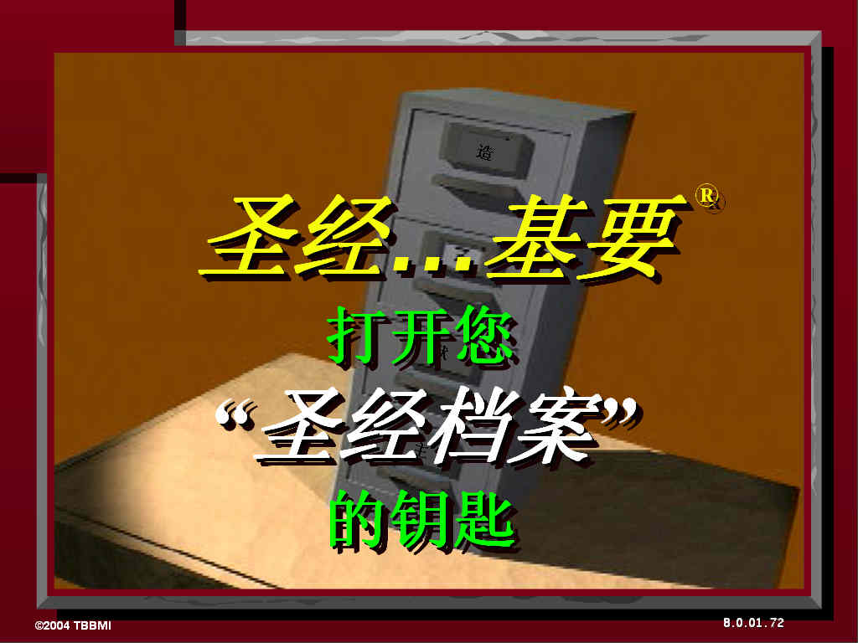
®
圣经…基要 快学完了 。你已经 掌握了…
•一个称为“圣经档案”的概念
8.0.08.
©2006 TBBMI
86

Slide 87
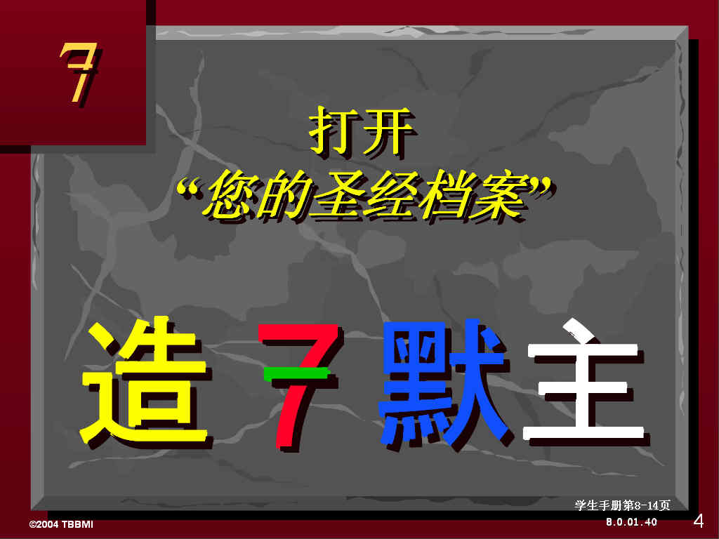
®
圣经…基要 快学完了 。你已经 掌握了…
•一个称为“圣经档案”的概念
•打开“圣经档案”的智力钥匙… 造 7 默 主
8.0.08.
©2006 TBBMI
87

Slide 88
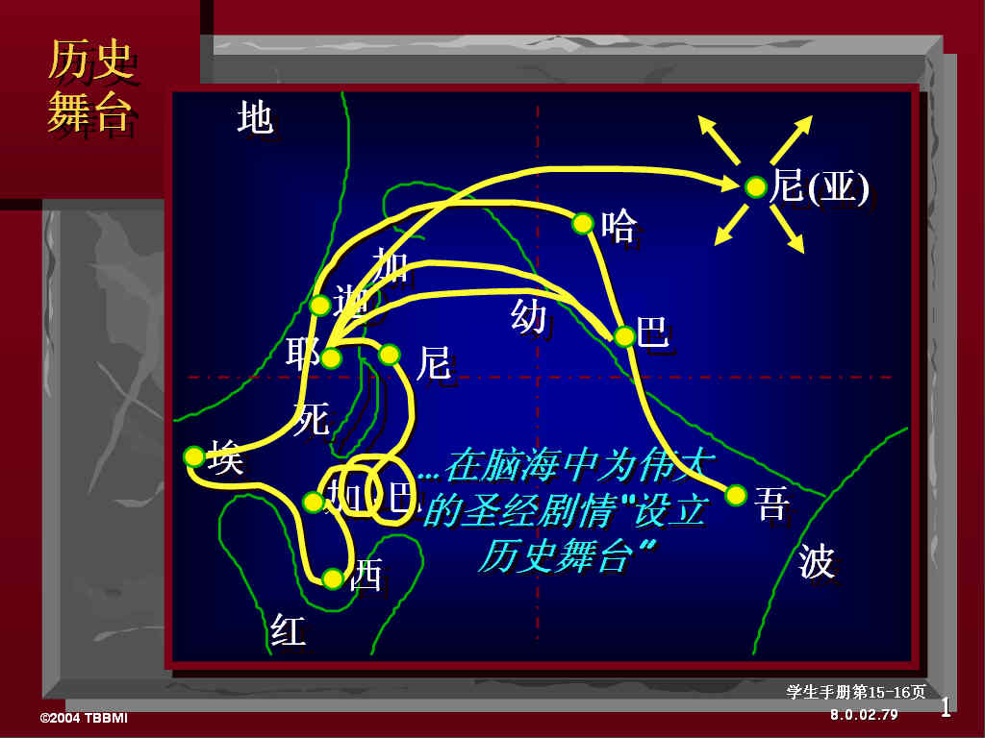
®
圣经…基要 快学完了 。你已经 掌握了…
•一个称为“圣经档案”的概念
•打开“圣经档案”的智力钥匙… 造 7 默 主
•智力地图－让你确定圣经里主要事项的地点
8.0.08.
©2006 TBBMI
88

Slide 89
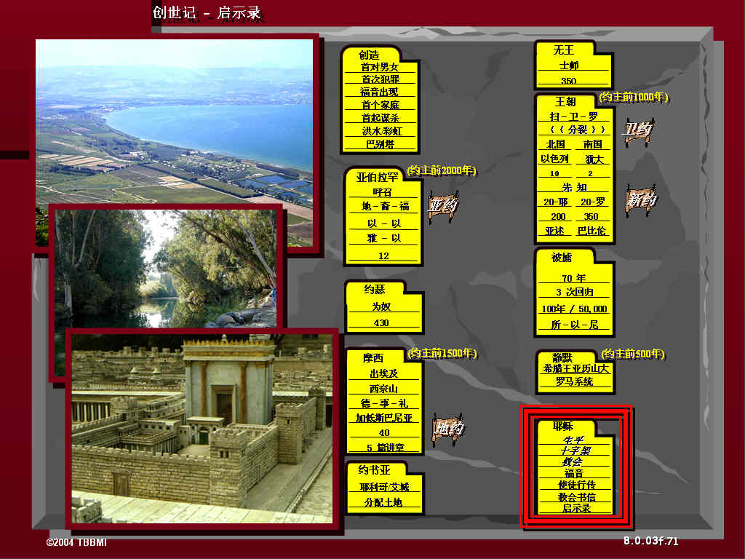
®
圣经…基要 快学完了 。你已经 掌握了…
•一个称为“圣经档案”的概念
•打开“圣经档案”的智力钥匙… 造 7 默 主
•智力地图－让你确定圣经里主要事项的地点
•圣经的“故事” 核心: “年代综览”
8.0.08.
©2006 TBBMI
89

Slide 90
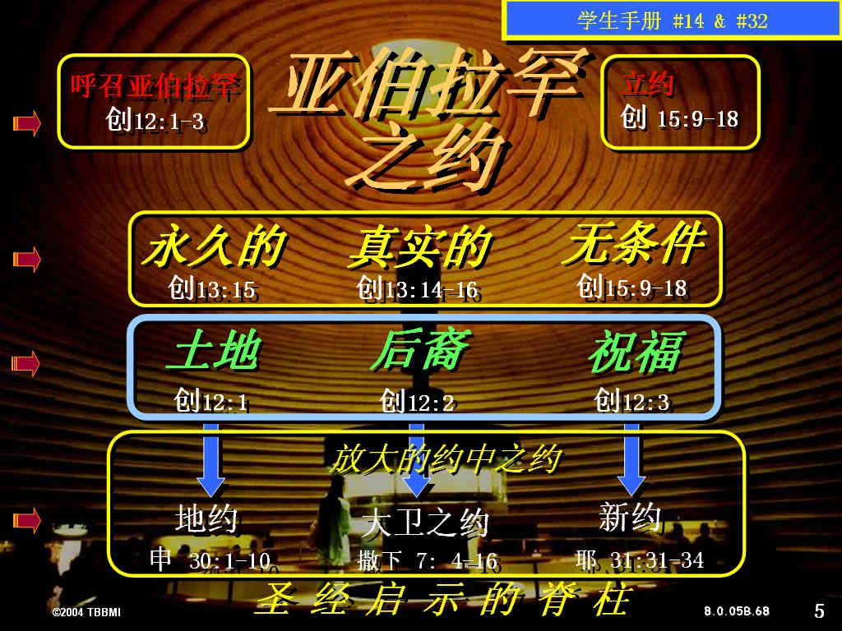
®
圣经…基要 快学完了 。你已经 掌握了…
•一个称为“圣经档案”的概念
•打开“圣经档案”的智力钥匙… 造 7 默 主
•智力地图－让你确定圣经里主要事项的地点
•圣经的“故事” 核心: “年代综览”
•圣经中亚伯拉罕之约的基本教导连贯于主耶稣的传道
8.0.08.
©2006 TBBMI
90

Slide 91
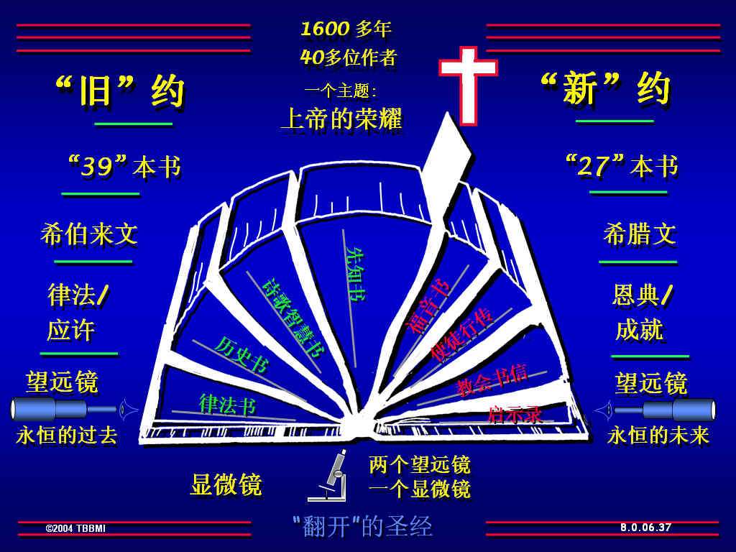
®
圣经…基要 快学完了 。你已经 掌握了…
•一个称为“圣经档案”的概念
•打开“圣经档案”的智力钥匙… 造 7 默 主
•智力地图－让你确定圣经里主要事项的地点
•圣经的“故事” 核心: “年代综览”
•圣经中亚伯拉罕之约的基本教导连贯于主耶稣的传道
•圣经的结构：以“历史”为基础
8.0.08.
©2006 TBBMI
91

Slide 92
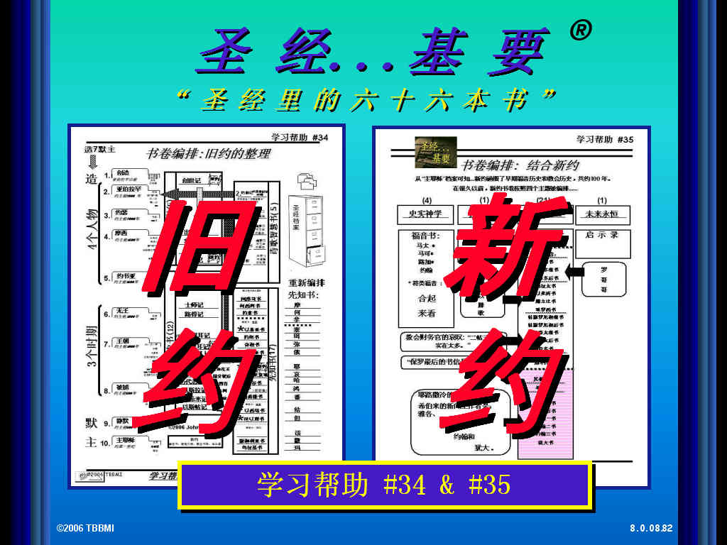
®
圣经…基要 快学完了 。你已经 掌握了…
•一个称为“圣经档案”的概念
•打开“圣经档案”的智力钥匙… 造 7 默 主
•智力地图－让你确定圣经里主要事项的地点
•圣经的“故事” 核心: “年代综览”
•圣经中亚伯拉罕之约的基本教导连贯于主耶稣的传道
•圣经的结构：以“历史”为基础
•旧约和新约各书卷和主题
8.0.08.
©2006 TBBMI
92

Slide 93
®
圣经…基要 快学完了 。你已经 掌握了…
•一个称为“圣经档案”的概念
•打开“圣经档案”的智力钥匙… 造 7 默 主
•智力地图－让你确定圣经里主要事项的地点
•圣经的“故事” 核心: “年代综览”
•圣经中亚伯拉罕之约的基本教导连贯于主耶稣的传道
•圣经的结构：以“历史”为基础
•旧约和新约各书卷和主题
8.0.08.
©2006 TBBMI
93

Slide 94
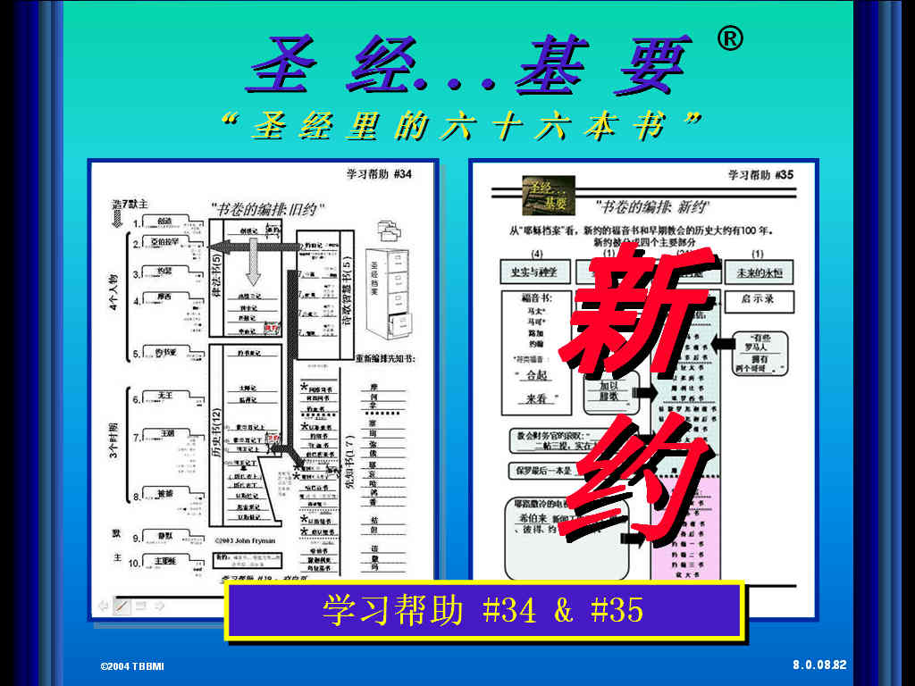
®
圣经…基要 快学完了 。你已经 掌握了…
你新的工具来“智慧的使用圣经!”
•一个称为“圣经档案”的概念
•打开“圣经档案”的智力钥匙… 造 7 默 主
•智力地图－让你确定圣经里主要事项的地点
•圣经的“故事” 核心: “年代综览”
•圣经中亚伯拉罕之约的基本教导连贯于主耶稣的传道
•圣经的结构：以“历史”为基础
•旧约和新约各书卷和主题
8.0.08.
©2006 TBBMI
94

Slide 95
®
圣经…基要 快学完了 。你已经 掌握了…
•一个称为“圣经档案”的概念
•打开“圣经档案”的智力钥匙… 造 7 默 主
•智力地图－让你确定圣经里主要事项的地点
•圣经的“故事” 核心: “年代综览”
•圣经中亚伯拉罕之约的基本教导连贯于主耶稣的传道
•圣经的结构：以“历史”为基础
•旧约和新约各书卷和主题
现在…让我们
总结结束!
8.0.08.
©2006 TBBMI
95

Slide 96

圣经...
基要
8.0.08.
©2006 TBBMI
96

Slide 97
8.0.08.
©2006 TBBMI
97

Slide 98


圣经基本链接地址 BibleStudyDownloads.org
免费获得该讲解!
圣经学习下载
Notes:
The explanation for free!
The Bible…Basically link address

